Slide 1

Nettraveler
Autio Sami
Mäkinen Lauri
Lähteinen Joonas

Slide 2
Alkuperäinen idea
Mitä NetTraveler tekee?
Syötetään linkki joka halutaan skannata
Etsitään sivun html koodista kaikki linkit
Listataan linkit ja kartoitetaan koko internet

Slide 3
Vastuualueet
Linkkien parseeminen
Gui
Joonas Lähteinen
Lauri Mäkinen
Tietokanta
Core loop
Sami Autio
Joonas Lähteinen
Sami Autio

Slide 4
Toteutus
Linkkien parseeminen
Gui
QT
QRegularExpression
Tietokanta
Core loop
MySQL
QThread

Slide 5
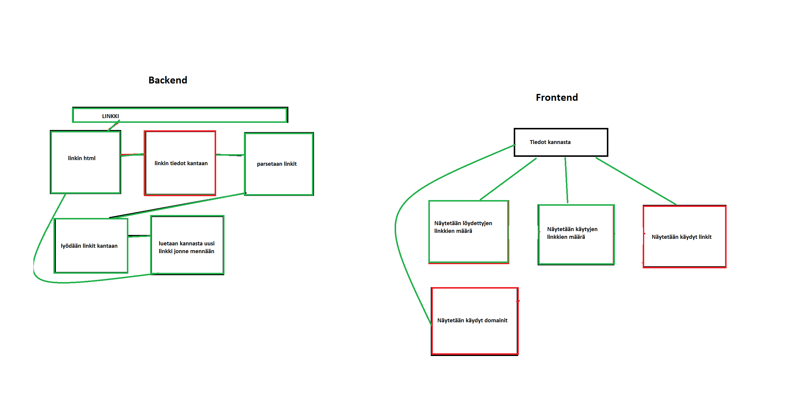
Toimintaperiaate

Slide 6
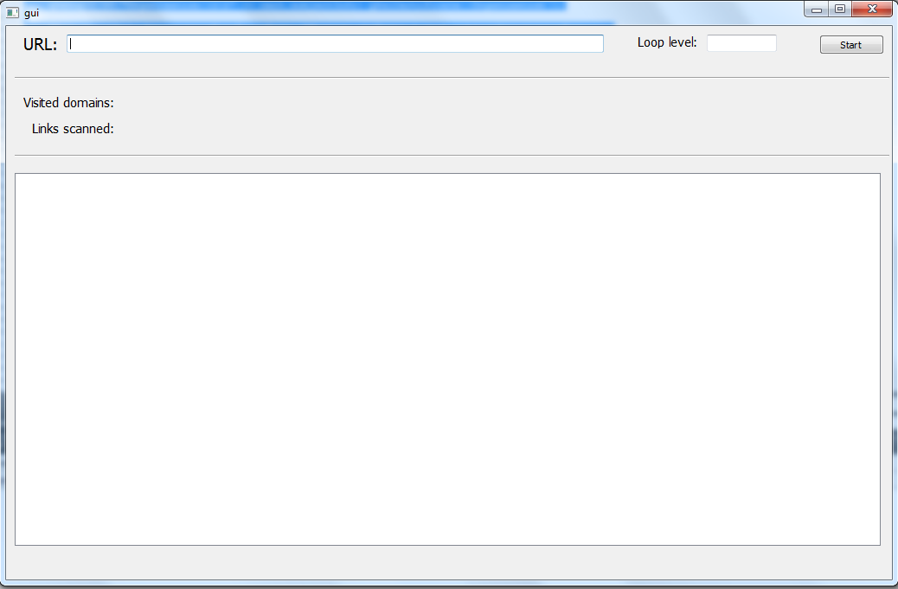
Gui

Slide 7




Käytetyt kehitysympäristöt

Slide 8
Suunniteltuja ominaisuuksia
Linkkien skannaaminen annetulta sivulta
Salasanakentän hakeminen sivulta
Cipher ja sertifikaatti tietojen hakeminen headerista
Linkkien tallennus tietokantaan
Löydettyjen linkkien uudelleen skannaaminen
Skannauksen syvyyden määrittäminen
Löydettyjen linkkien visualisointi
Ohjelman skannausten ajaminen threadeissa (multithreadaus)

Slide 9
Ongelmat
QRegularExpression ei löydä kaikkia salasanakenttiä, vaikka hakuehto näennäisesti täyttyy
QT idessä puuttuu ominaisuuksia
  Esim error viestit eivät viittaa aina suoraan virheeseen
Vain yhdestä QThreadista voi luoda yhteyden tietokantaa
  Jos yhteys luodaan toisessa threadissa, niin entinen yhteys tuhotaan.
Löydettyjen linkkien visualisointi

